Slide 1
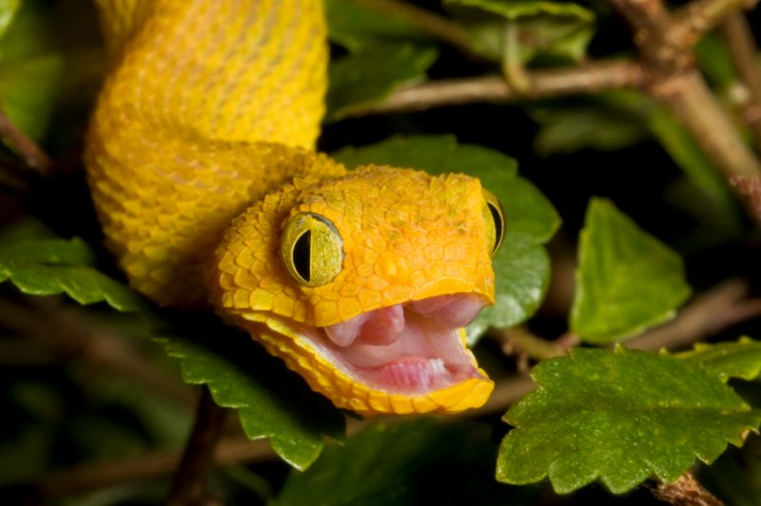
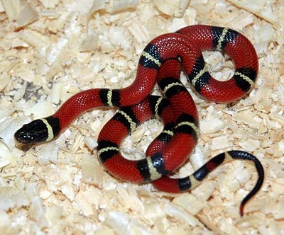
Ученик 3 «В» класса Дворянов Сергей
ВНИМАНИЕ!
ЯДОВИТЫЕ ЗМЕИ

Slide 2
Общее количество видов змей, обитающих в настоящее время на Земле, близко к 3000. Из них 58 видов принадлежат фауне бывшего СССР, среди которых 11 видов являются ядовитыми и опасными для человека. Ядовитые змеи, обитающие в нашей стране принадлежат к семействам: Ужеобразные, Аспидовые, Гадюковые .
Змеи, относящиеся к этим семействам, отличаются по своей биологии, строению ядовитого аппарата, химическому составу яда и механизмам его токсического действия.

Slide 3
Строение ядовитого аппарата у змей
В процессе эволюции в пищеварительной системе змей выработались специальные приспособления для проглатывания крупной добычи и сформировался ядовитый аппарат, обеспечивающий ее обездвиживание. Проглатывание добычи целиком потребовало существенных перестроек в черепе, и особенно в челюстном аппарате: нижние челюсти могут отклоняться от верхних почти под прямым углом, кроме того, они соединены между собой связками, позволяющими каждой половине челюсти отодвигаться одна от другой. За счет этого змея способна проглотить добычу, диаметр которой превышает диаметр головы самой змеи.

Slide 4
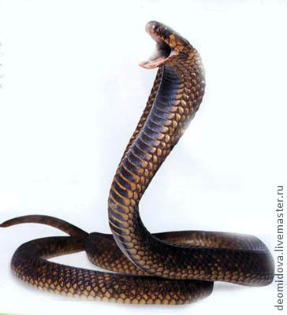
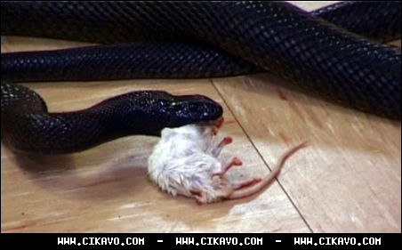
Преобразования в ядовитом аппарате змей из различных семейств отражают особенности их питания. Постепенно слюнные железы -верхнегубные, височные - стали специализироваться на выработке ядовитого секрета. Происходило формирование аппарата для введения яда в тело жертвы. Отдельные зубы, находящиеся на заднем или переднем конце верхней челюсти, увеличивались в размерах, на их передней поверхности появлялась бороздка, по которой стекал яд, замыкалось всё отверстием недалеко от вершины зуба, что дало эффективность введения яда в тело жертвы.

Slide 5
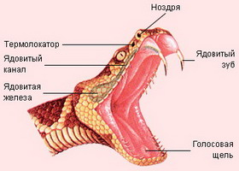
У ужеобразных змей ядовитые зубы сидят на заднем крае верхнечелюстной кости и отделены от других беззубым промежутком, поэтому их принято называть заднебороздчатыми. У остальных ядовитых змей ядовитые зубы расположены на переднем крае верхнечелюстной кости, их относят к переднебороздчатым змеям.

Slide 7
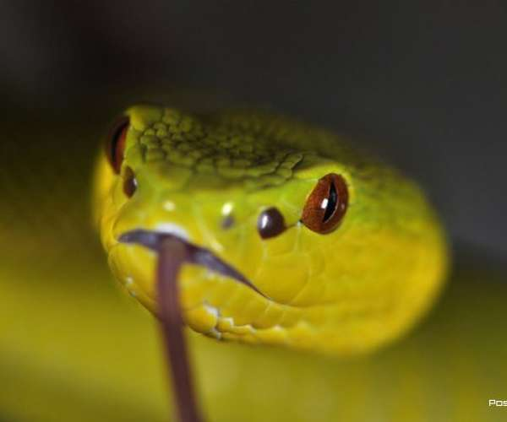
Семейство Ужеобразные
Это семейство самое большое в подотряде змей и объединяет свыше 60% всех видов змей. К подсемейству настоящих ужей относится подавляющее большинство всех ужеобразных змей. Разноцветный полоз, тигровый уж, обыкновенная медянка. Ядовитые железы расположены позади глаз, например: у бойги и кошачьей змеи.

Slide 9
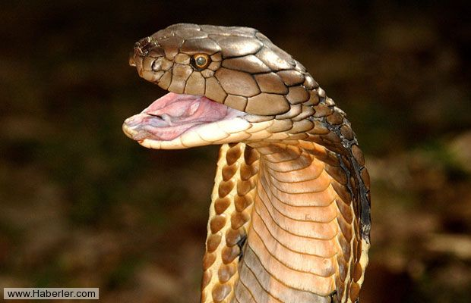
Семейство Аспидовые
В нашей стране имеет только одного представителя — среднеазиатскую кобру. Ядовитая железа аспидов заключена в капсулу из соединительной ткани и более компактна, чем у гадюковых змей. Ядовитые зубы неподвижно (примитивный признак) закреплены на переднем конце укороченной верхнечелюстной кости. Строение зуба кобры наглядно демонстрирует происхождение канала в трубчатом зубе путем постепенного смыкания краев бороздки на передней поверхности зуба.

Slide 11
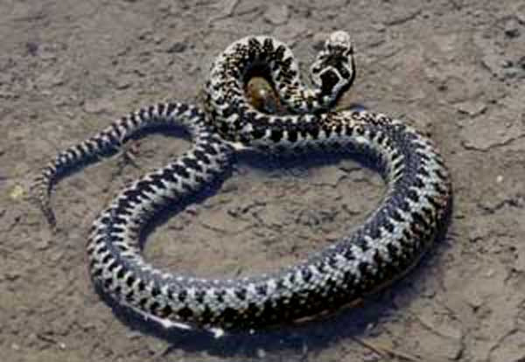
Семейство Гадюковые
Ядовитые железы располагаются в височной области позади глаз. Сокращаясь при открывании пасти, мышца давит на железу, и яд через извитой проток поступает в складку слизистой оболочки, окружающей основание зуба. Отсюда яд по каналу, пронизывающему зуб, попадает в тело жертвы.

Slide 12
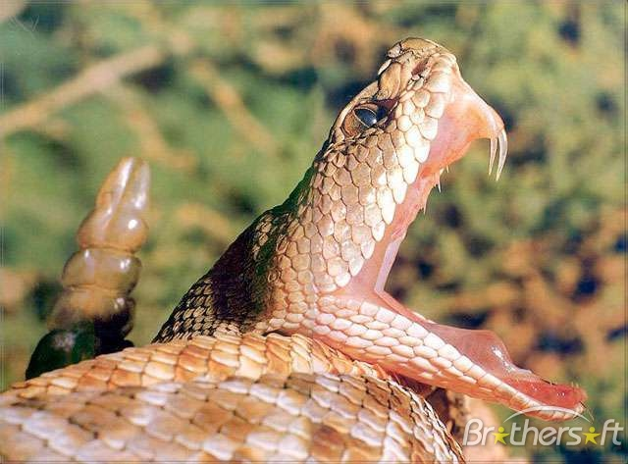

Slide 13
Первая помощь при отравлении и профилактика укусов
«Антигюрза» и «Антикобра» - сыворотка против ядов кобры, гюрзы и эфы. Необходимо строго придерживаться инструкции по ее применению. Сыворотка не всегда может оказаться под руками. Важно уметь быстро и правильно оказать доврачебную помощь пострадавшему. Необходимо уложить пострадавшего в тень так, чтобы голова была опущена ниже уровня тела для снижения тяжести возможных нарушений мозгового кровообращения. Затем следует приступить к отсасыванию яда из ранки. Энергичное раннее отсасывание в течение 5—7 мин дает возможность удалить до 40% яда, однако через 15—30 мин удается удалить только 10% яда. При укусе в руку отсасывание может проводить сам пострадавший.

Slide 14
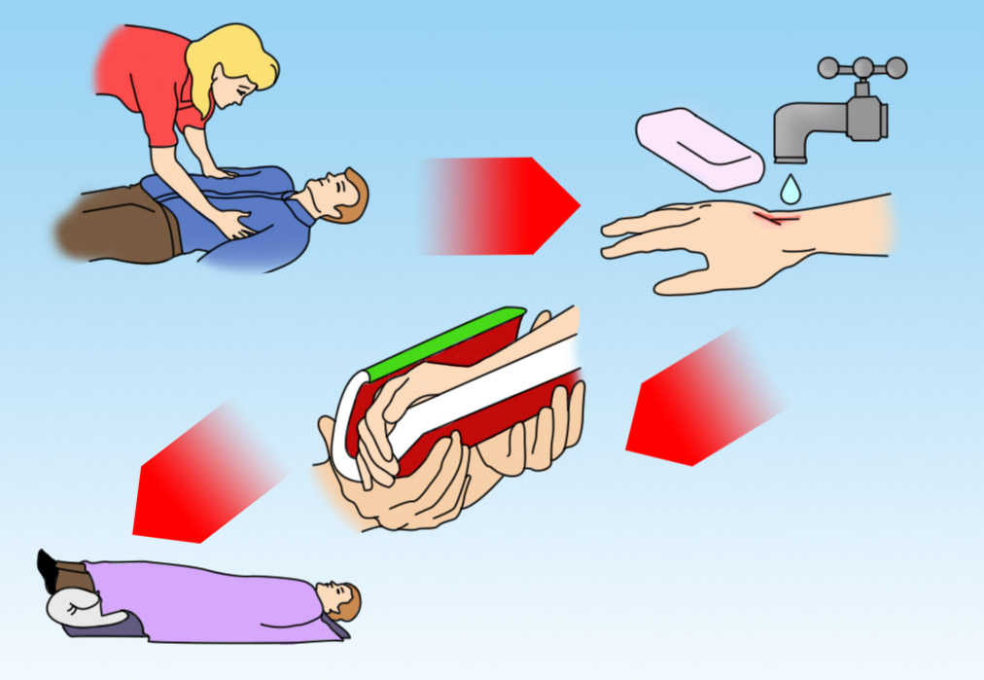
Первая помощь при отравлении и профилактика укусов

Slide 15
Отсасываемый яд необходимо сплевывать, а после всего рот следует прополоскать раствором марганца или водой. При наличии ранки во рту или повреждённых зубов отсасывание ртом запрещается. При первых признаках отёка следует , обработать место укуса антисептиками и наложить тугую стерильную повязку. Важно придать полную неподвижность пораженной конечности. Противопоказано наложение жгута. Необходимо обеспечить пострадавшему полный покой, дать обильное питье крепкий чай, кофе .

Slide 16
Самое главное - как можно быстрее доставить пострадавшего в медицинское учреждение для оказания врачебной помощи.

Slide 17
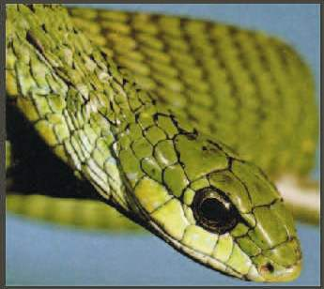
правила поведения в местах, где существует потенциальная «змеиная опасность»:
1) Лучше не трогать змею! 2) в «змеиной местности» нужно носить прочную высокую обувь; 3) быть особенно внимательным в густой траве, заросших ямах, не вступать туда, предварительно не убедившись, что там нет змеи; 4) ночью необходимо пользоваться фонарем — многие змеи особенно активны в теплые летние ночи; 5) помнить, что мыши и крысы привлекают змей — бороться с грызунами; 6) не разрешать детям ловить змей; если вы увидите, что дети играют со змеей, не оставляйте это без внимания, убедитесь, что змея не опасна; 7) не устраивать ночлег возле деревьев с дуплами, прогнивших пней, входов в пещеру, куч мусора.

Slide 18
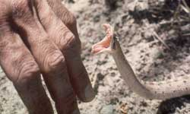
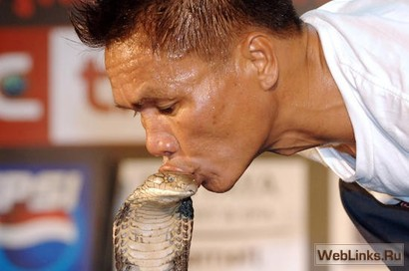
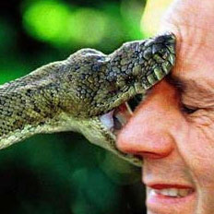
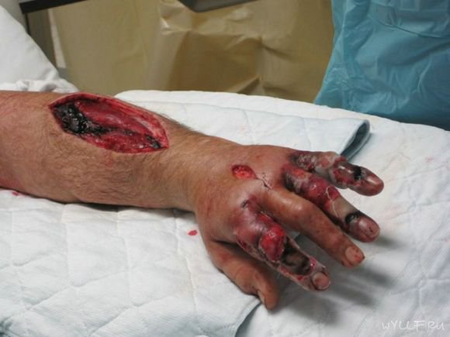
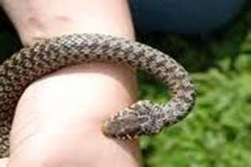
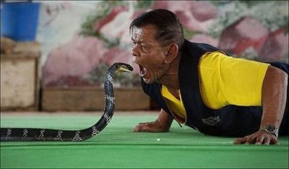
ТАК ДЕЛАТЬ НЕЛЬЗЯ!

Slide 19
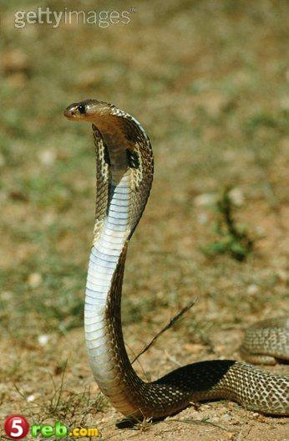
Ядовитые змеи — неотделимая часть нашей природы — нуждаются в охране.

Slide 20
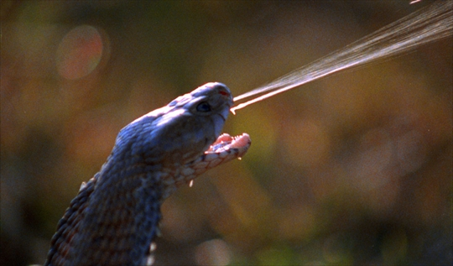
Среднеазиатская кобра
Занесена в Красную книгу СССР.
Крупная змея длиной до 1,6 м (самцы), самки несколько меньше. Гладкая чешуя имеет оливковый или коричневатый цвет.
самка откладывает
9—19 яиц
Питаются кобры грызунами, земноводными, птицами, но, как и другие аспиды, охотно поедают змей, в том числе и ядовитых.

Slide 21
Обыкновенная гадюка
Относительно небольшая змея — до 75 см длиной, но на севере встречаются экземпляры длиной до 1 м.
Гадюка — самая широко распространенная ядовитая змея нашей страны.
резкие движения при непосредственной встрече с гадюкой лучше не совершать.
Не рекомендуется также брать змею за хвост, не исключена возможность укуса.
Яйцеживородяща. Молодые гадюки рождаются длиной 17 см и уже ядовиты.

Slide 22
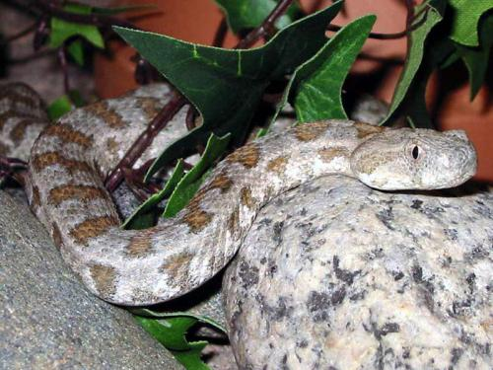
Гюрза закавказская
Крупная змея длиной до 1,6 м. Бока морды притуплены, височные углы головы резко выступают. Туловище толстое, вальковатое от светло-серого и темно-серого с более или менее выраженным оливковым или красновато-коричневым оттенком. Вдоль спины ряд крупных пятен, более мелкие пятна идут по бокам.
Питается мышевидными грызунами, мелкими млекопитающими, амфибиями, рептилиями, птицами. На большей части ареала яйцеживородяща, но в средневосточной — яйцекладуща.
Самка приносит 15—20 детенышей длиной до 24 см.

Slide 23
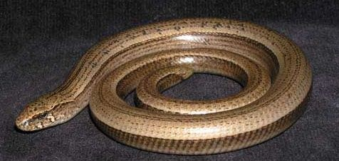
Обыкновенная медянка
Змея неядовитая .Длина достигает 65 см. Обычно серовато-бурого, желтовато-бурого или медно-красного оттенка. Вдоль спины тянутся 2—4 ряда продольных темных пятен, иногда сливающихся. На шее выделяются два темных пятна или полосы, сливающиеся на затылке.
Питается преимущественно ящерицами, иногда мелкими млекопитающими и птицами. Жертву вначале душит, обвивая кольцами тело.
В потомстве 2—15 детенышей длиной 13—15 см

Slide 24
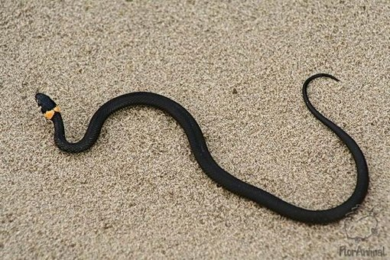
Уж ОБЫКНОВЕННЫЙ
Длина ужей обычно не более 1 м.
Уж - змея неядовитая и совершенно безобидная. По бокам головы – два жёлтых пятна, которые помогают отличить ужа от других змей. Чаще всего встречаются по берегам водоёмов.
Они хорошо плавают и ныряют.
Питаются в основном лягушками.

Slide 25
ОХРАНА
Численность змей в нашей стране неуклонно сокращается. В настоящее время отлов ядовитых змей в Средней Азии и на Кавказе производится только по лицензиям.
Змеиные яды и их компоненты широко используются в научных исследованиях. Яд является ценным сырьем для фармацевтической промышленности и применяется для изготовления целого ряда лекарственных препаратов.
Среднеазиатская кобра, кавказская, малоазиатская и носатая гадюки внесены в Красную книгу СССР.

Slide 26
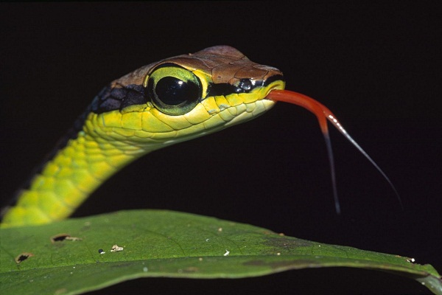
СПАСИБО ЗА ВНИМАНИЕ!

